Slide 1
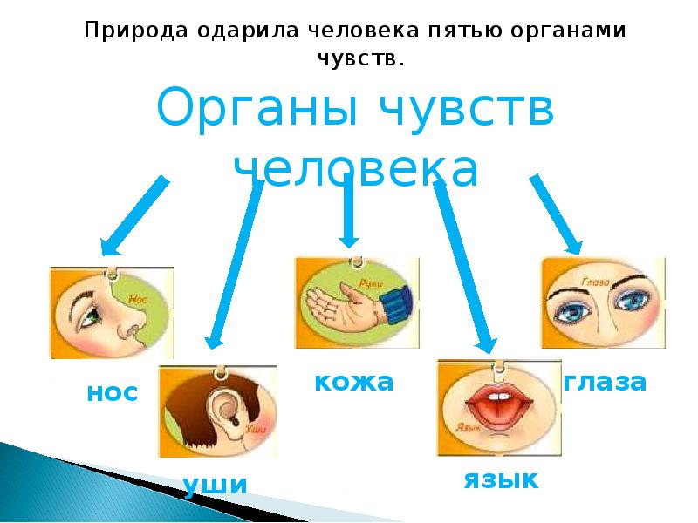
Призентация на тему как человек воспринимает окружающий мир
Хахина Маша 4 а класс гимназии №3, г. Иваново кл. руководитеь Шитова С.В.

Slide 2
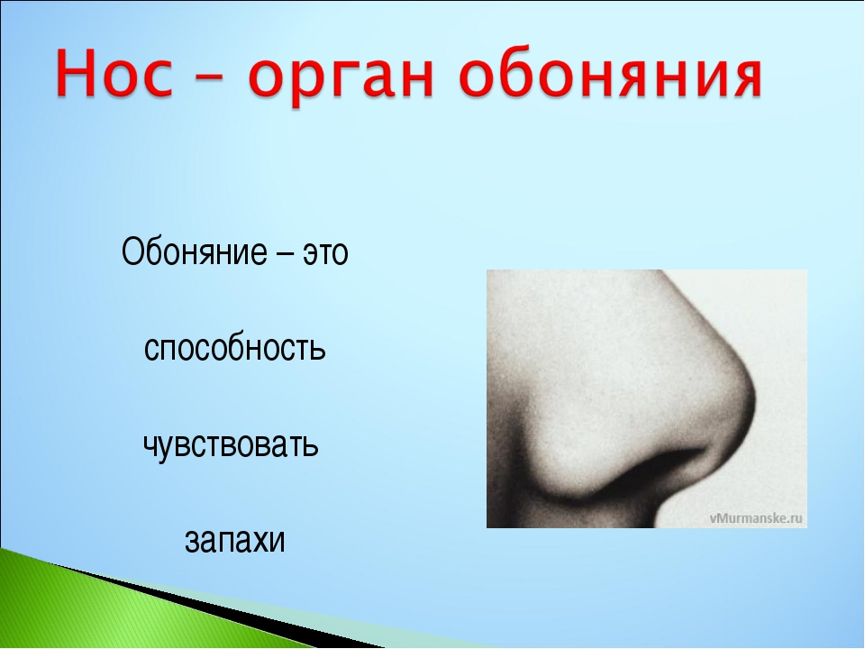
Обоняние
Человек способен различать около четырёх тысяч самых различных запахов. Орган, с помощью которого мы чувствуем запахи, - нос. В нём находятся особые клетки. Эти клетки посылают в мозг сигнал о запахе. В результате мы чувствуем запах.

Slide 3
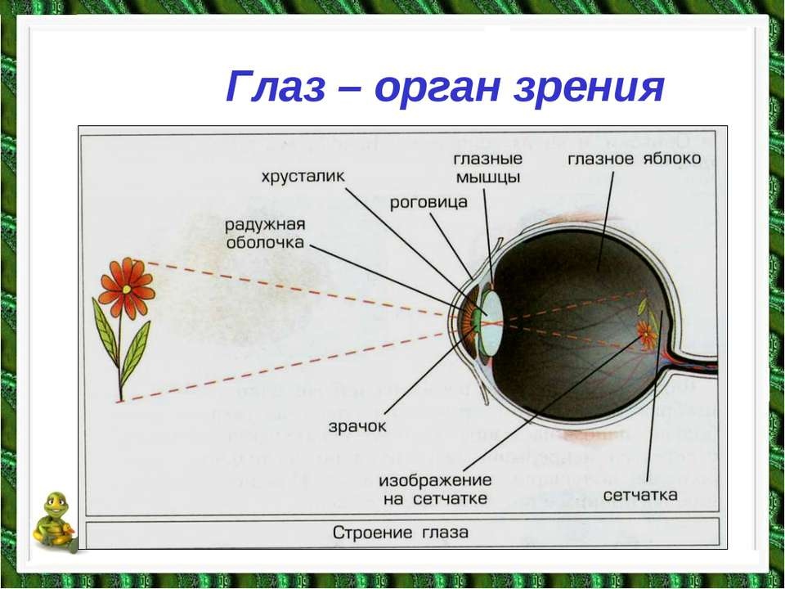
Посередине глаза находится небольшое отверстие-зрачок. Через зрачок внутрь глаза, как через объектив поступают, лучи света. Они достигают особых чувствительных клеток , которые умеют различать свет и тень и разные цвета . Сигнал об этих различиях поступает по нерву в головной мозг. В результате мы видим предмет.

Slide 4
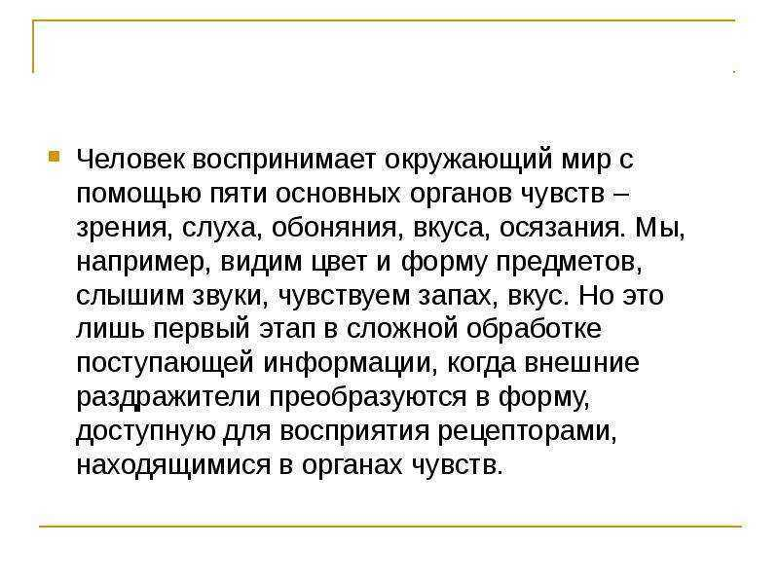
Органы чувств

Slide 5
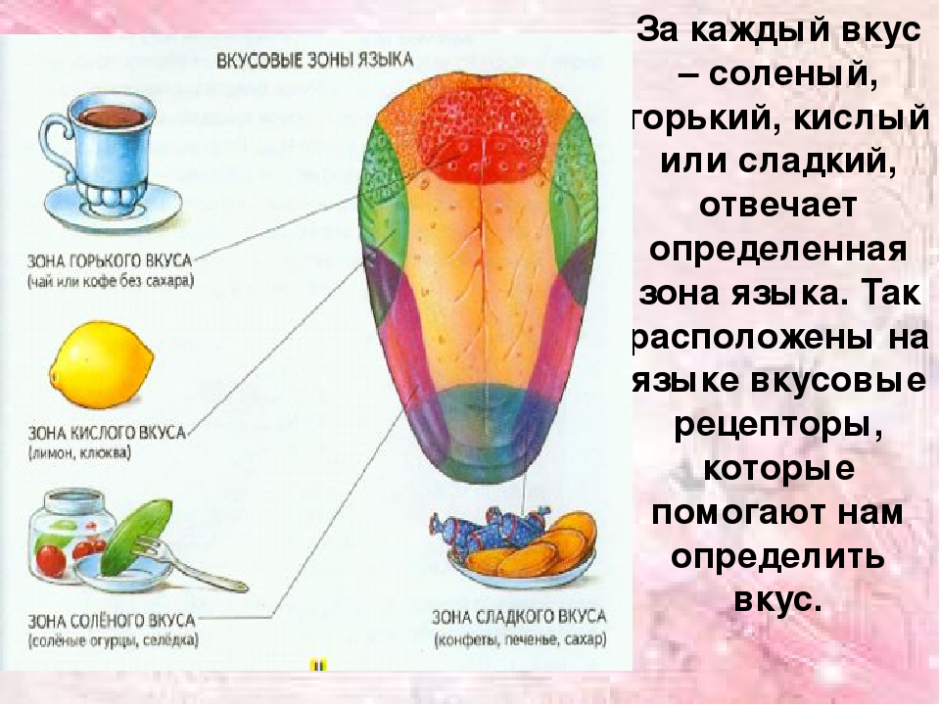
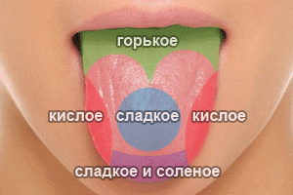
Вкус

Slide 6
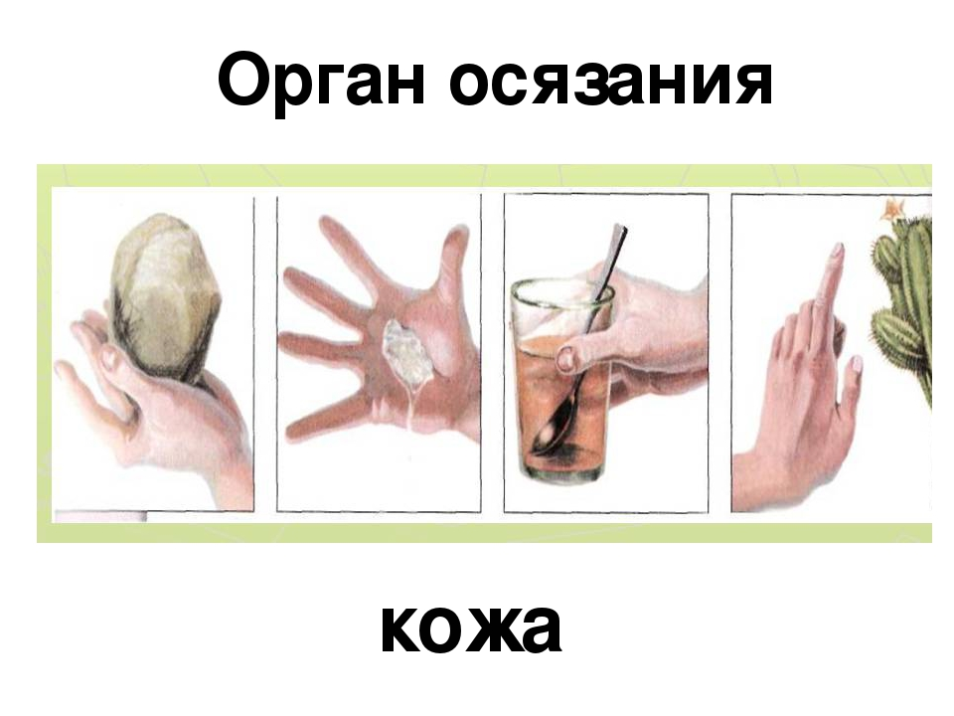
Осязание
На языке, кончиках пальцев, ладонях, подошвах ног расположены чувствительные (осязательные) клетки. С их помощью человек ощущает прикосновение, боль, тепло и холод. Осязательные клетки посылают сигналы в головной мозг, и человек способен даже с закрытыми глазами определять размер, форму предмета, реагировать на изменения температуры, отдёргивать руку от горячего или колючего.

